Slide 1

1차 프로젝트
주제: Javascript, Nodejs, MariaDB를 이용한 웹페이지
IoT 응용 S/W 개발자반
박성수

Slide 2

프로젝트 주제
Javascript, Nodejs, MariaDB를 연동하여
카페 배달 서비스 웹페이지 제작

Slide 3
프로젝트 목표
Javascript 언어의 이해 및 응용
Nodejs를 이용한 서버구축의 이해
Nodejs와 MariaDB 연동 이해

Slide 4
프로젝트 목표
Javascript 언어의 이해 및 응용
Nodejs를 이용한 서버구축의 이해
Nodejs와 MariaDB 연동 이해

Slide 5
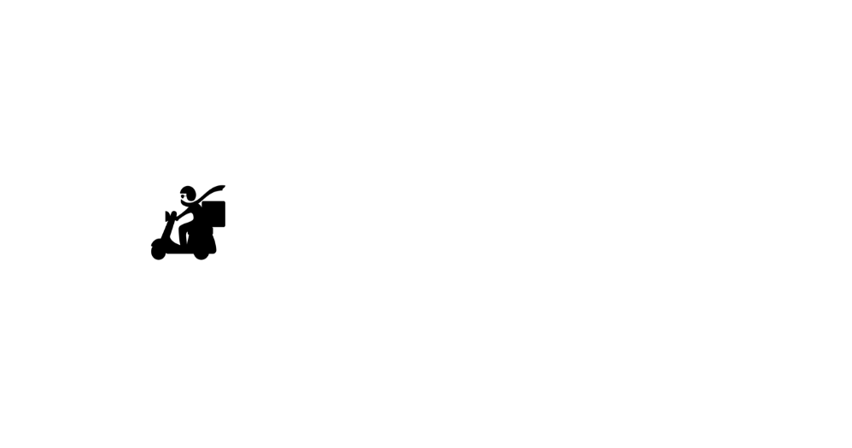
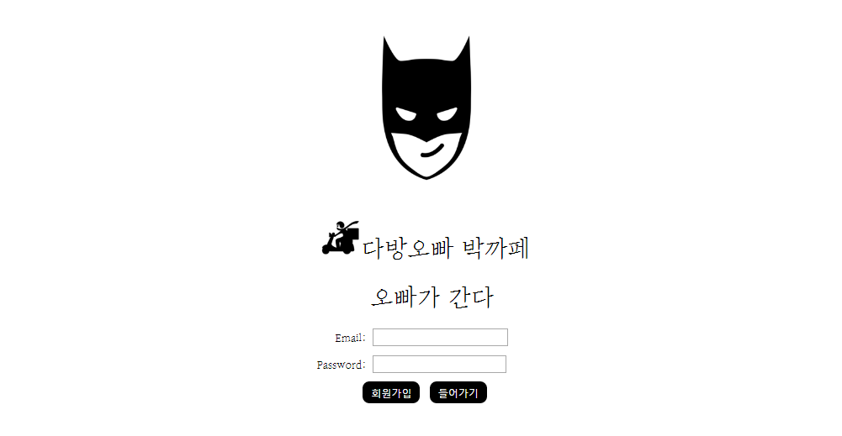
디자인설계
HTML을 이용하여 웹페이지 작성.
첫 페이지의 이미지 움직임 후, 메인 페이지 이동

Slide 6
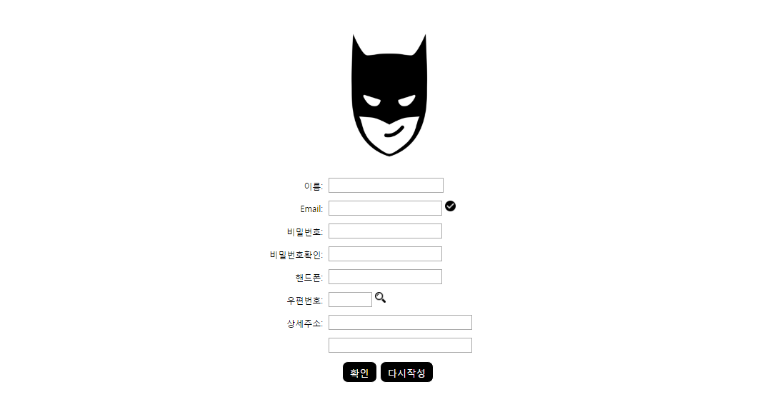
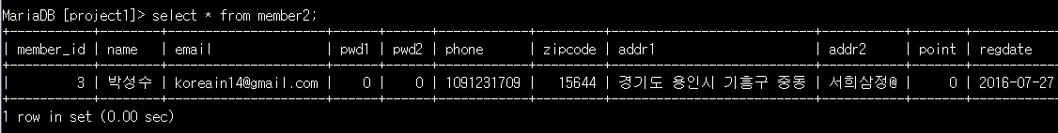
디자인설계
회원가입 페이지 입력 데이터 MariaDB에 저장

Slide 7
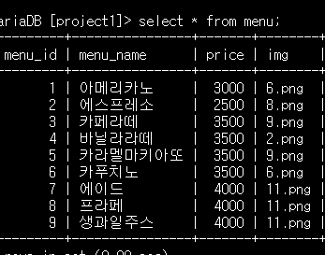
디자인설계
MariaDB에 메뉴 테이블을 생성하여
메뉴 데이터 관리

Slide 8
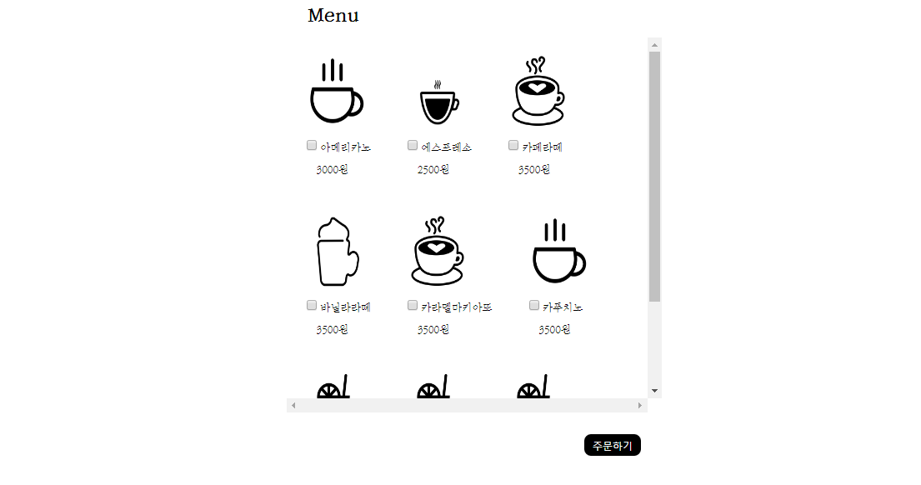
디자인설계
Menu 페이지에 메뉴 데이터를 불러오고
select 박스를 이용하여 메뉴 선택이 가능하게 하였다.

Slide 9
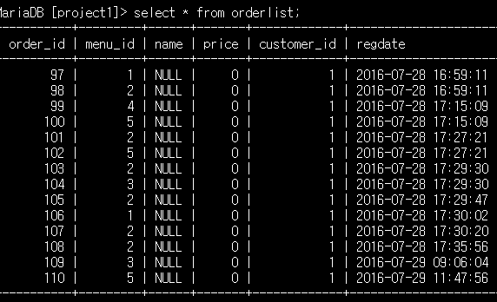
디자인설계
선택된 메뉴는 MariaDB의 orderlist 테이블에 저장

Slide 10
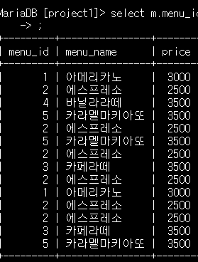
디자인설계
orderlist와 menu 테이블을 join 하여
menu_id와 품명, 가격을 매칭

Slide 11
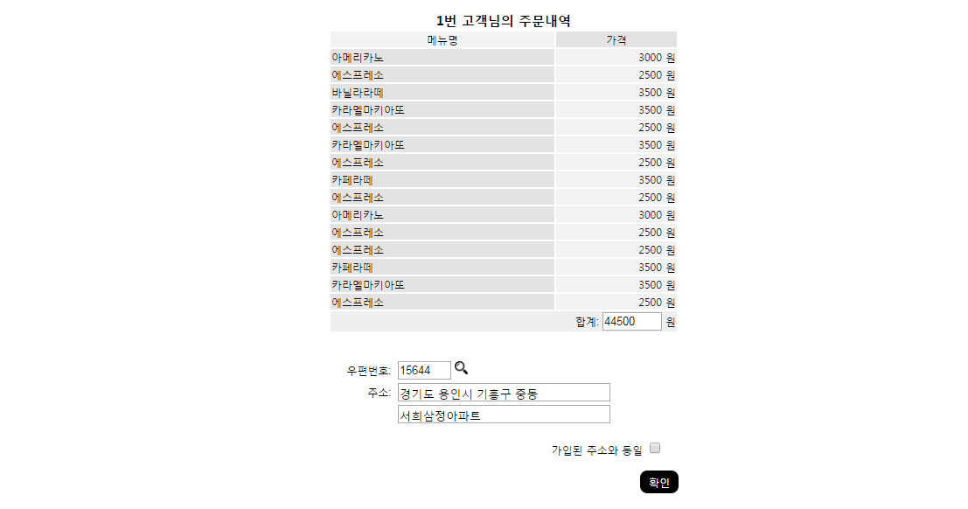
디자인설계
선택된 데이터의 품명과 가격을
orderlist 페이지에 출력 후 합계

Slide 12
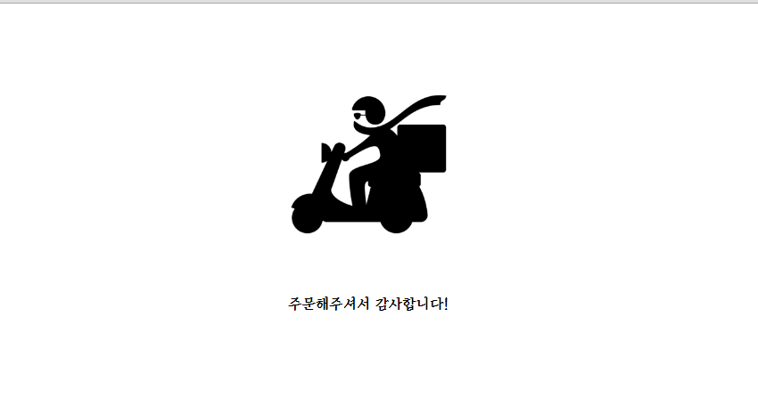
디자인설계
주문 완료 페이지

Slide 13
보완사항
로그인 모드 사용
회원가입 시, ID 중복 테스트와 우편번호 검색 서비스
orderlist 테이블 활용하여 매출현황 관리

Slide 14

감사합니다:)

